Slide 1
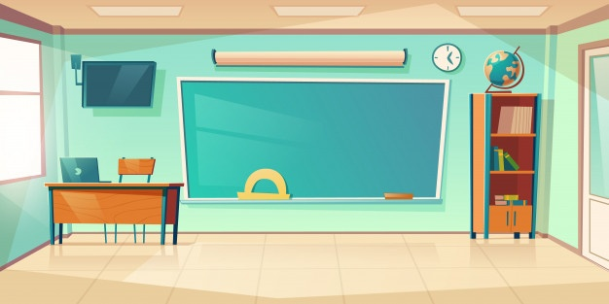
স্বাগতম

Slide 2
পরিচিতি
জামিলা খাতুন
সহকারী শিক্ষক চুপড়িয়া সপ্রাবি
সাতক্ষীরা সদর,
সাতক্ষীরা।
শ্রেণী : পঞ্চম
বিষয় : প্রা. বিজ্ঞান
অধ্যায় : ২য়
পাঠ শিরোনাম: পরিবেশ দূষণ

Slide 3
শিখন ফল

Slide 4
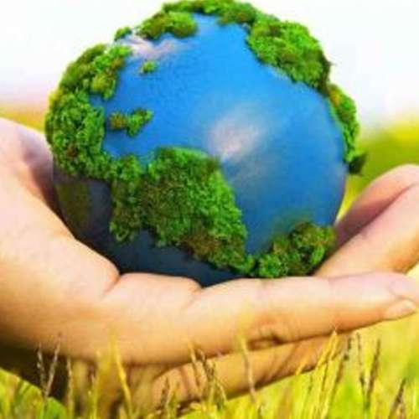
আবেগ সৃষ্টি

Slide 5
পাঠ ঘোষণা

Slide 6
পানি দূষণ

Slide 7
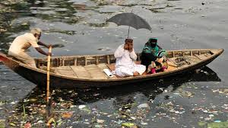
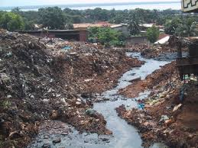
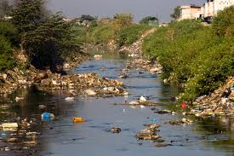
দূষিত পানি
শহুরে বর্জ্য
প্লাস্টিক ও পলিথিন

Slide 8
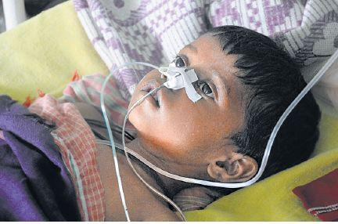
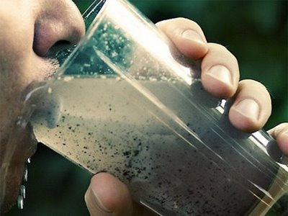
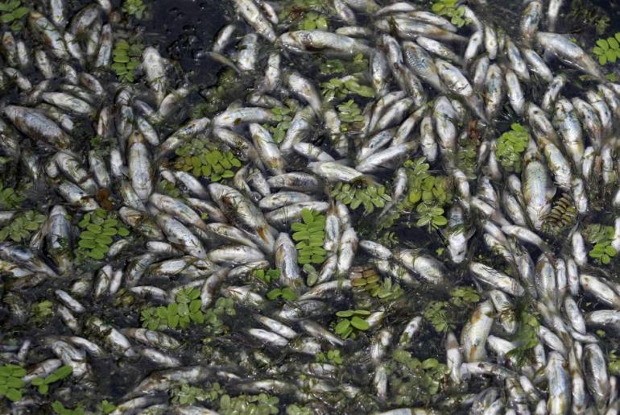
ডায়রিয়া
পান যোগ্য পানির অভাব
জলজ প্রানি মরে যাওয়া

Slide 9
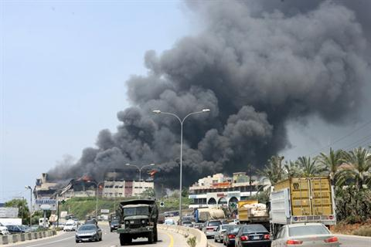
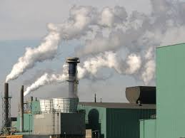
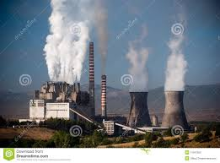
কালো ধোঁয়া
কারখানার ধোঁয়া
চিমনির ধোঁয়া
বায়ু দূষণ

Slide 10
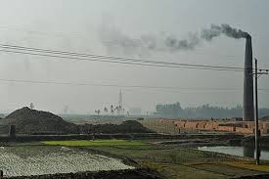
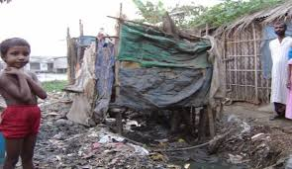
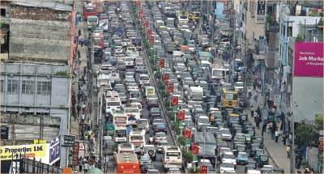
ইটের ভাটার ধোয়া
অপরিকল্পিত ঘরবাড়ি
যানবাহন

Slide 11
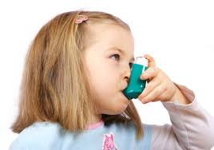
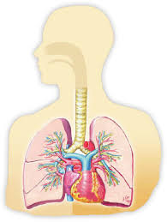
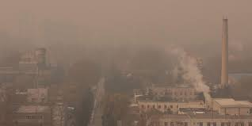
শ্বাস কষ্ট
হাপানি
উচ্চ তাপমাত্রা

Slide 12
মাটি দূষণ

Slide 13
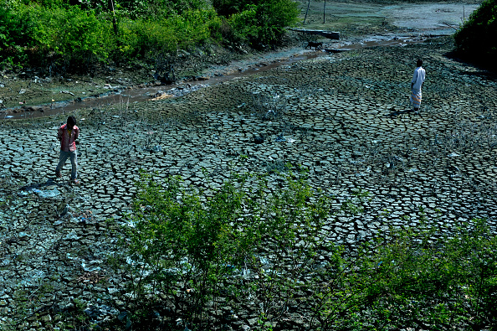
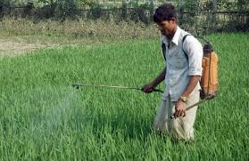
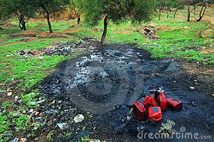
মাটির অপরিকল্পিত ব্যবহার
কীটনাশক ব্যবহার
মাটিতে বিস্ফোরণ

Slide 14
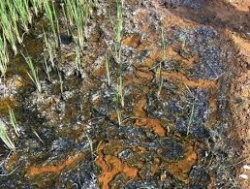
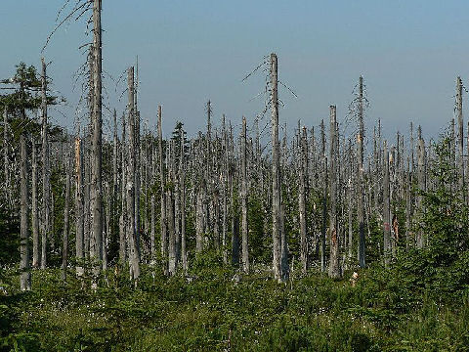
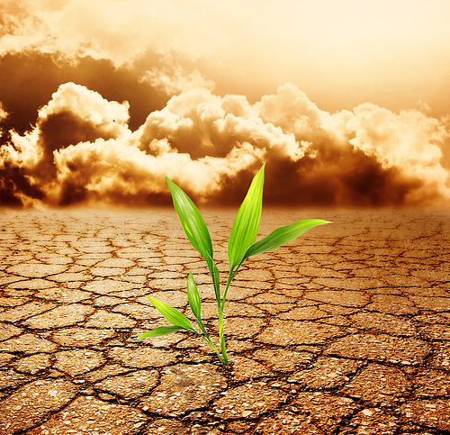
উর্বরতা নষ্ট
চাষাবাদ অযোগ্য
ফসল কমে যাওয়া

Slide 15
বই এর সাথে সংযোগ
নিরব পাঠ
শব্দ দূষণ

Slide 17
দলীয় কাজ

Slide 18
মূল্যায়ন

Slide 19
পরিকল্পিত কাজ
পরিবেশ দূষণের ৫ টি ক্ষতিকর দিক লেখ ।

Slide 20
ধন্যবাদ

